Slide 1


Lĩnh vực phát triển ngôn ngữ
PHÒNG GD&ĐT QUẬN LONG BIÊN
Bài thơ: Ong và Bướm
Tác giả: Nhược Thủy

Slide 2
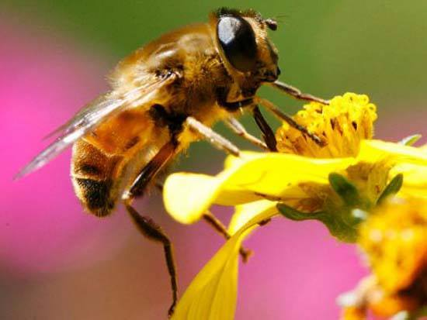
Hoạt động 1: Ổn định tổ chức – Gây hứng thú
Câu đố
“Con gì nho nhỏ
Lưng nó uốn cong
Bay khắp cánh đồng
Kiếm hoa làm mật?”

Slide 3
Hoạt động 2: Nội dung

Slide 4
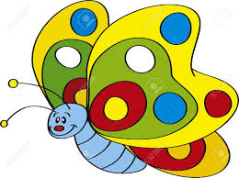

Lần 1: Đọc diễn cảm
Con bướm trắng
Lượn vườn hồng
Gặp con ong
Đang bay vội
Bướm liền gọi
Rủ đi chơi
Ong trả lời
Tôi còn bận
Mẹ tôi dặn
Việc chưa xong
Đi chơi rong
Mẹ không thích.

Slide 5
Lần 2: Đọc diễn cảm kết hợp với tranh

Slide 6

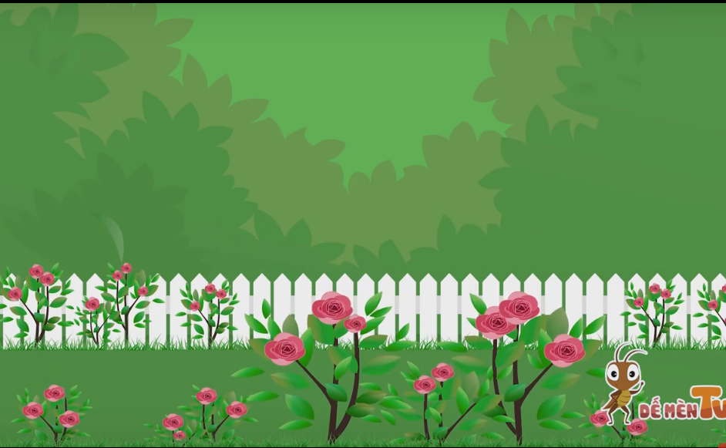

Ong và Bướm

Slide 7
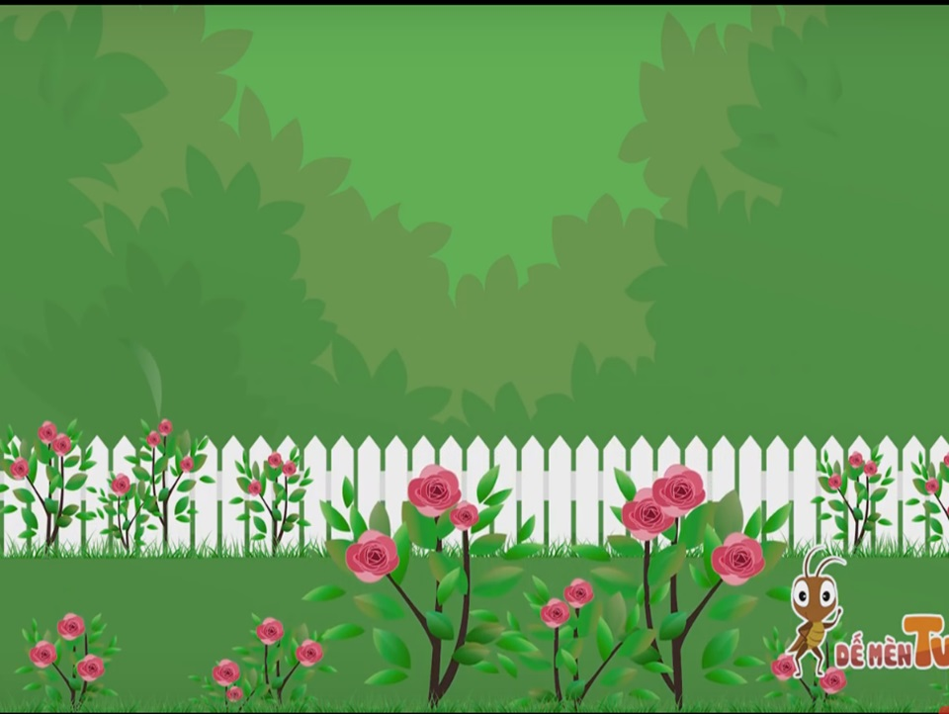

Ong và Bướm

Slide 8
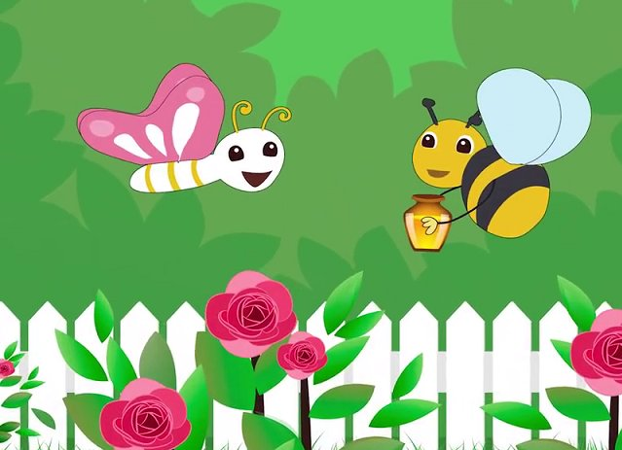
Đàm thoại
Câu hỏi
Bài thơ có tên là gì?

Slide 9
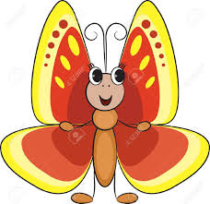
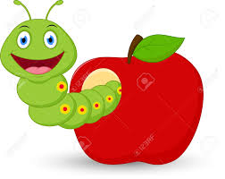
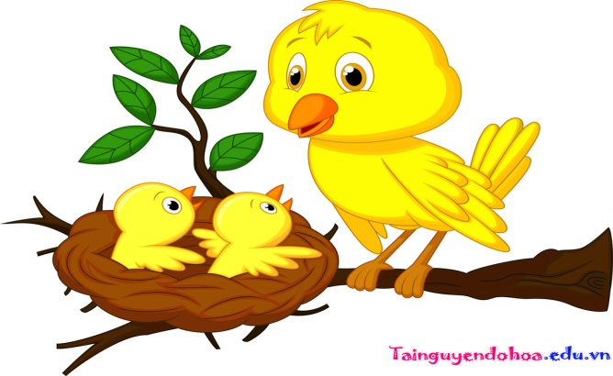
Câu hỏi
Bài thơ nói về con vật gì?

Slide 10
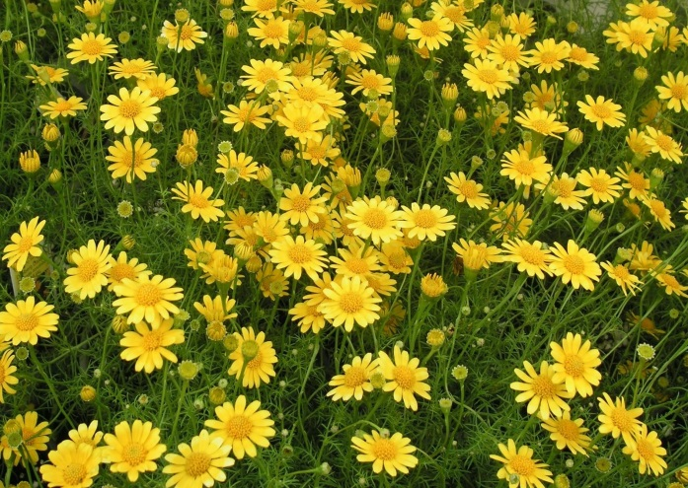
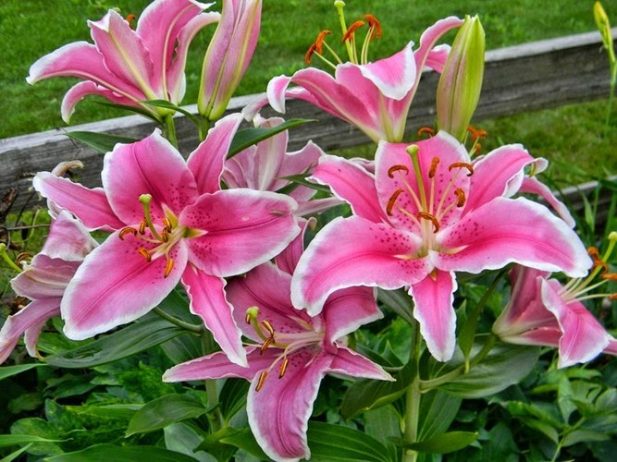
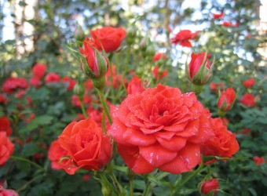
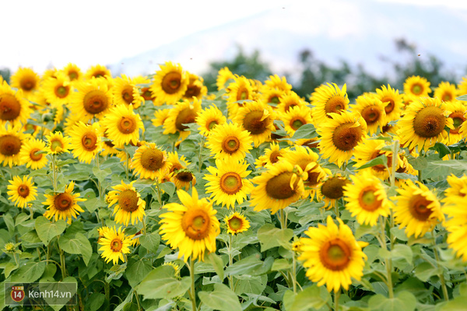
Câu hỏi
Bạn nào giỏi cho cô biết Bướm trắng đã đi chơi đâu?

Slide 11

Câu hỏi
Bướm trắng đã gặp ai nhỉ?
5
4
3
2
1
0

Slide 12
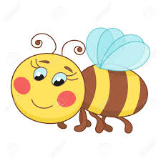

Câu hỏi
Ong đã trả lời Bướm như thế nào?

Slide 13
Dạy trẻ đọc thơ
Con bướm trắng
Lượn vườn hồng
Gặp con ong
Đang bay vội
Bướm liền gọi
Rủ đi chơi
Ong trả lời
Tôi còn bận
Mẹ tôi dặn
Việc chưa xong
Đi chơi rong
Mẹ không thích.

Slide 14
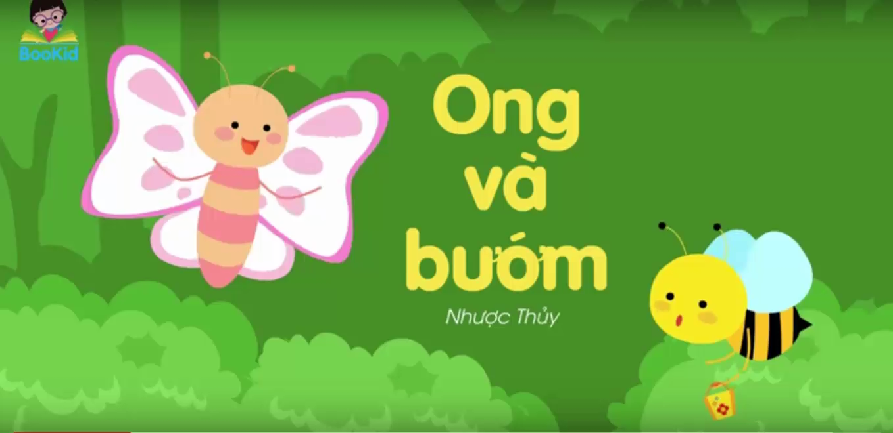
Lần 3: Xem video

Slide 15
Trân trọng cảm ơn!

